Slide 1
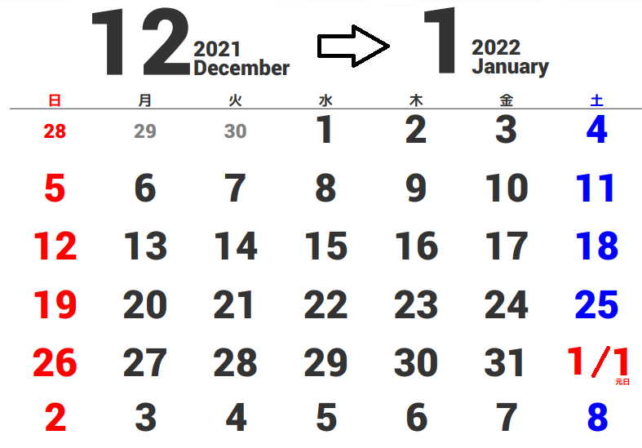
12月・年末年始の
休診日のお知らせ
：午後休診
：休診日
◇12/29(水)午後～1/3(月)はお正月休みとさせて頂きます。
ご迷惑をお掛けしますが宜しくお願い致します。
◇継続のお薬、フードがある方は、早めにご相談ください。

